Slide 1
مرکز آموزشی درمانی پورسینا
کادر پرستاری منتخب
سه ماهه سوم سال 1400

Slide 2
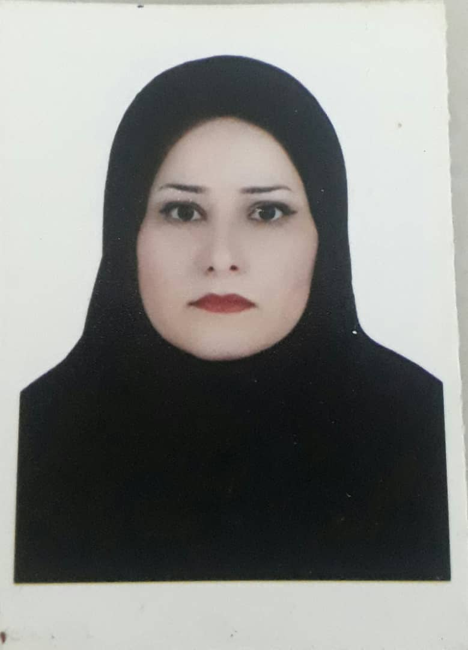
نام و نام خانوادگی : مرضیه خلیلی راد
سمت :سوپروایزر
مدرک :کارشناس پرستاری
نام بخش : دفتر پرستاری
نام و نام خانوادگی :صبورا رحمتی
سمت :سرپرستار
مدرک :کارشناس پرستاری
نام بخش :جراحی اعصاب یک

Slide 3
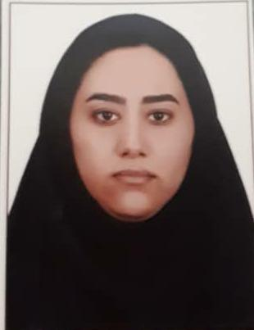
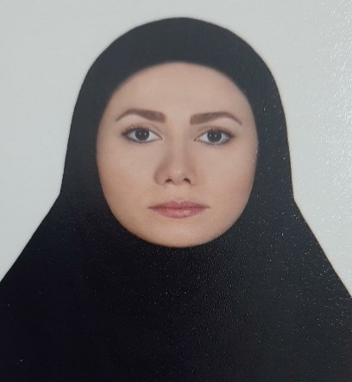
نام و نام خانوادگی :شبنم آقاجانی
سمت : پرستار
مدرک : کارشناس پرستاری
نام بخش : ارتوپدی دو
نام و نام خانوادگی : ناهید نجار عجم پور
سمت : پرستار
مدرک :کارشناس پرستاری
نام بخش :پست ارتوپدی

Slide 4
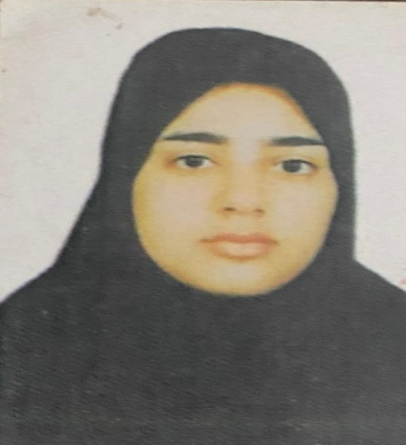
نام و نام خانوادگی : فاطمه خوشکار
سمت : پرستار
مدرک : کارشناس پرستاری
نام بخش : چراحی زنان
نام و نام خانوادگی : زهرا امانی نژاد
سمت : پرستار
مدرک : کارشناس پرستاری
نام بخش : جراحی مردان

Slide 5
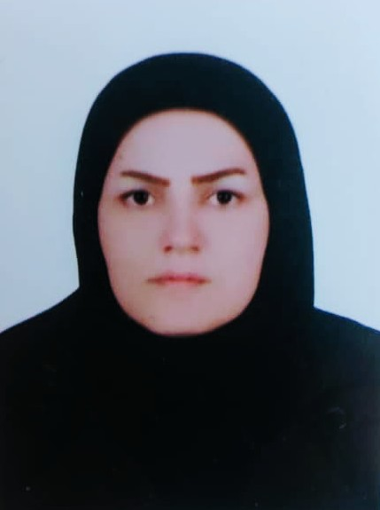
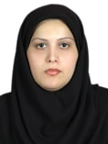
نام و نام خانوادگی : صغری قنبرپور درود خانی
سمت :پرستار
مدرک :کارشناس پرستاری
نام بخش :اتاق عمل جنرال
نام و نام خانوادگی : لیلا حسن نژاد
سمت :بهیار
مدرک :دیپلم
نام بخش :اتاق عمل مغز و اعصاب

Slide 6
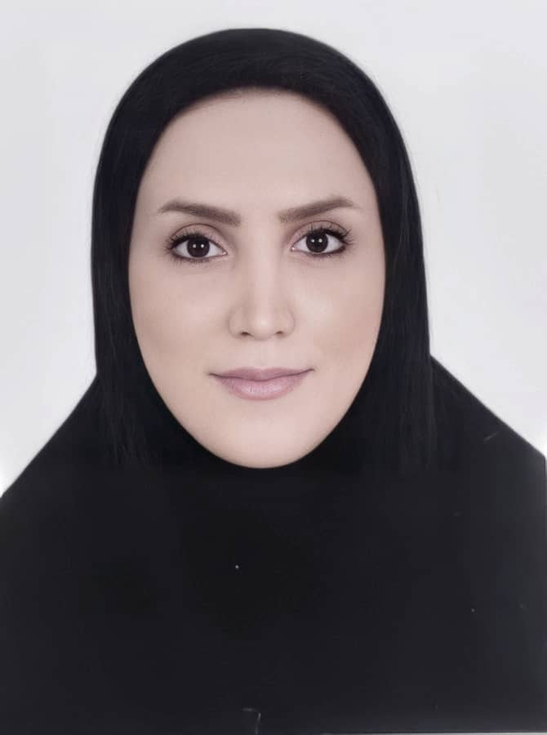
نام و نام خانوادگی : نرجس عابدین زاده
سمت : پرستار
مدرک : کارشناس پرستاری
نام بخش : تریاژ
نام و نام خانوادگی : فریبا عاشوری
سمت :پرستار
مدرک :کارشناس پرستاری
نام بخش : درمانگاه اورژانس

Slide 7
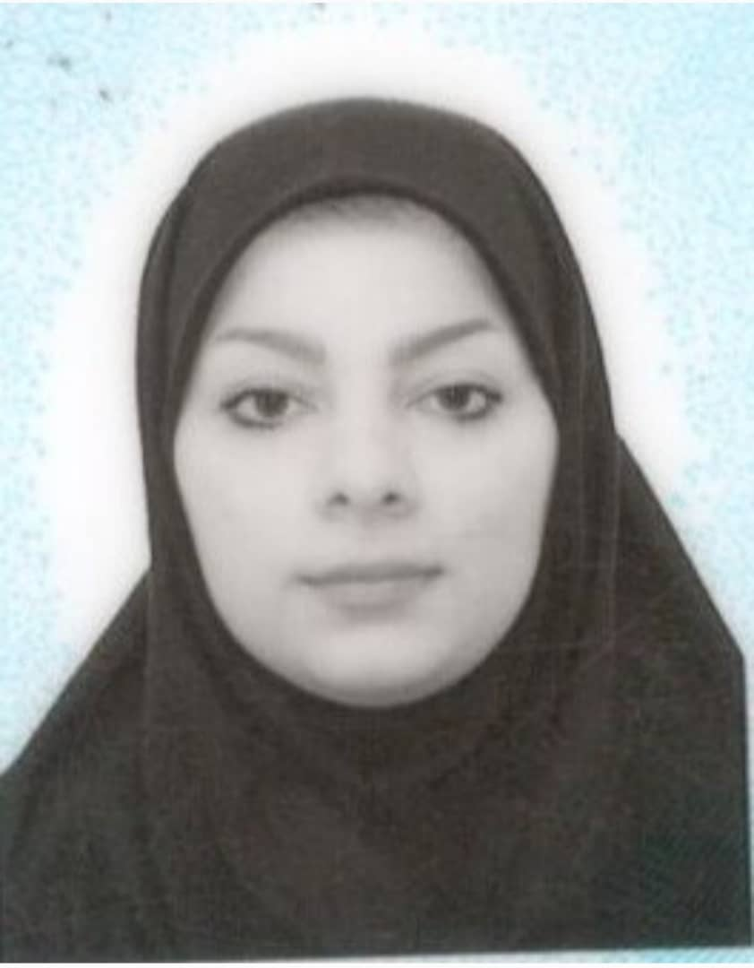
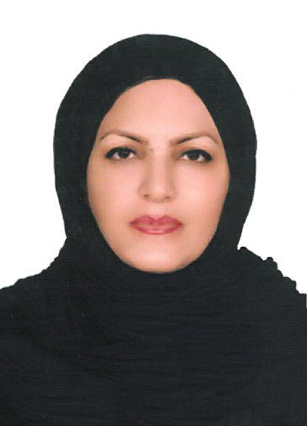
نام و نام خانوادگی :مینا صفری
سمت : پرستار
مدرک : کارشناس پرستاری
نام بخش : اورژانس دو
نام و نام خانوادگی : زهرا مومنی
سمت : کارشناس اتاق غمل
مدرک :کارشناس اتاق غمل
نام بخش : اتاق عمل اورژانس دو

Slide 8
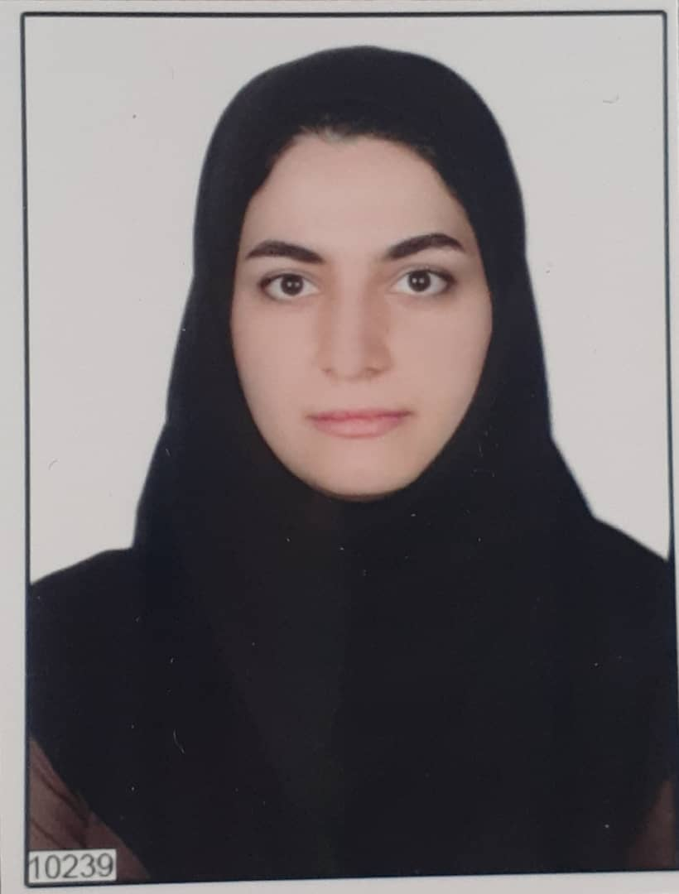
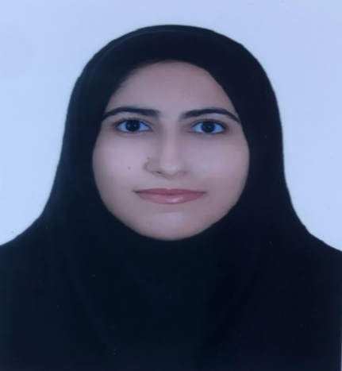
نام و نام خانوادگی : ارغوان فلاح
سمت : پرستار
مدرک : کارشناس پرستاری
نام بخش :داخلی اعصاب
نام و نام خانوادگی : سیده محدثه هاشمی
سمت : پرستار
مدرک :کارشناس پرستاری
نام بخش : استروک

Slide 9
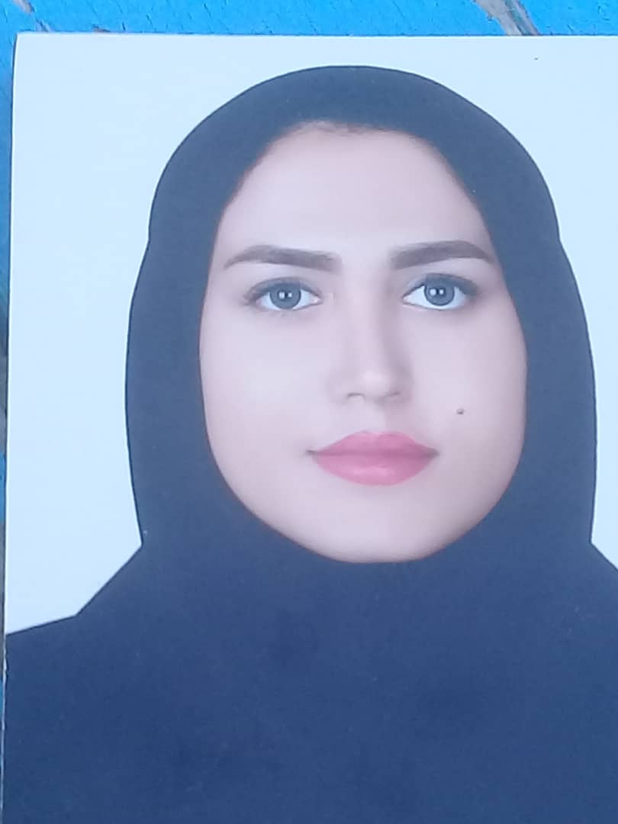
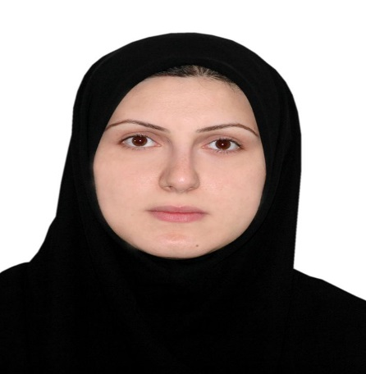
نام و نام خانوادگی : انیس احمدی
سمت : پرستار
مدرک : کارشناس پرستاری
نام بخش : جراحی اعصاب یک
نام و نام خانوادگی : سیده معصومه حسینی
سمت : پرستار
مدرک :کارشناس پرستاری
نام بخش :جراحی اعصاب الکتیو

Slide 10
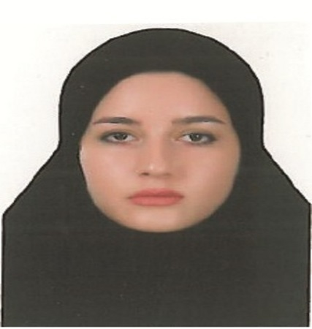
نام و نام خانوادگی : نیلوفر صفرپور
سمت : پرستار
مدرک : کاترشناس پرستاری
نام بخش : ارتوپدی یک
نام و نام خانوادگی : فاطمه شکوری
سمت : پرستار
مدرک : کارشناس پرستاری
نام بخش :ارتوپدی زنان

Slide 11
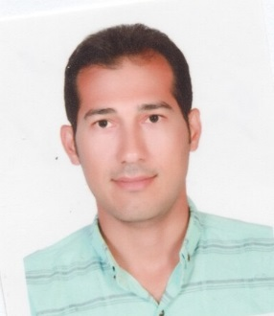
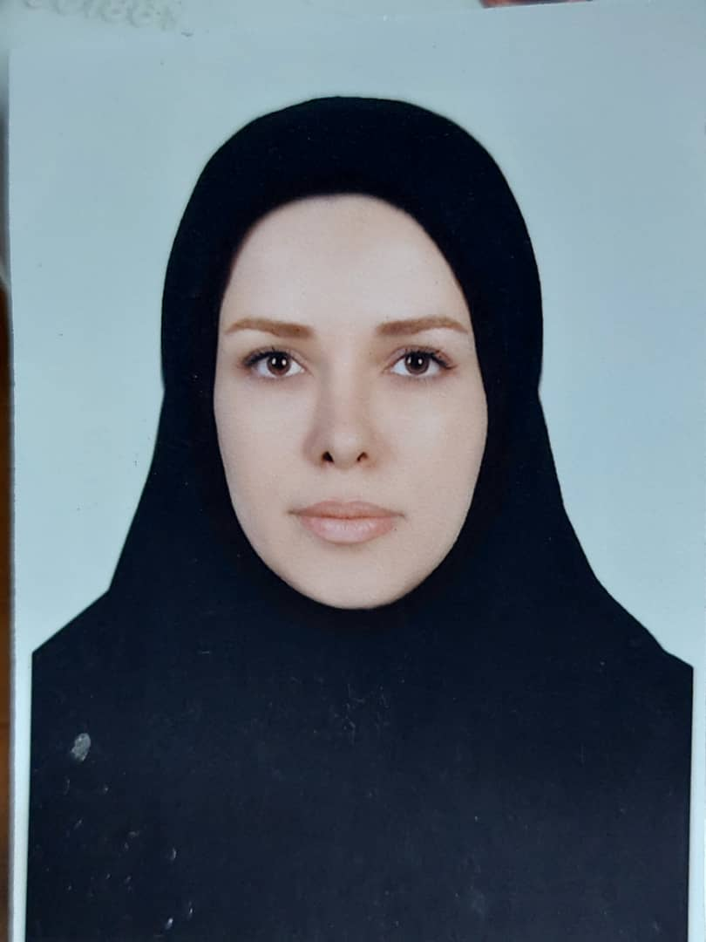
نام و نام خانوادگی :محمد ابراهیمی
سمت : پرستار
مدرک :کارشناس پرستاری
نام بخش :ای سی یو جراحی
نام و نام خانوادگی : سمانه بشارتی
سمت : پرستار
مدرک : کارشناس پرستاری
نام بخش : آی سی یو جنرال

Slide 12
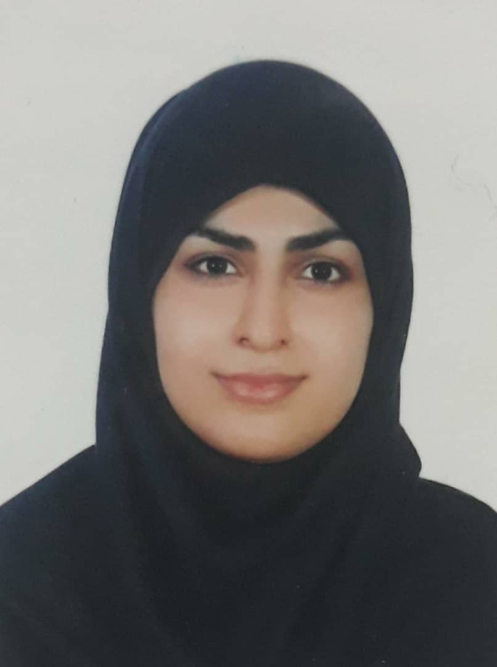
نام و نام خانوادگی : فاطمه حکیمی
سمت : پرستار
مدرک :کارشناس پرستاری
نام بخش : اورژانس یک
نام و نام خانوادگی :رمضان نوروزی
سمت : کمک بهیار
مدرک :دیپلم
نام بخش : اتاق گچ

